Slide 1
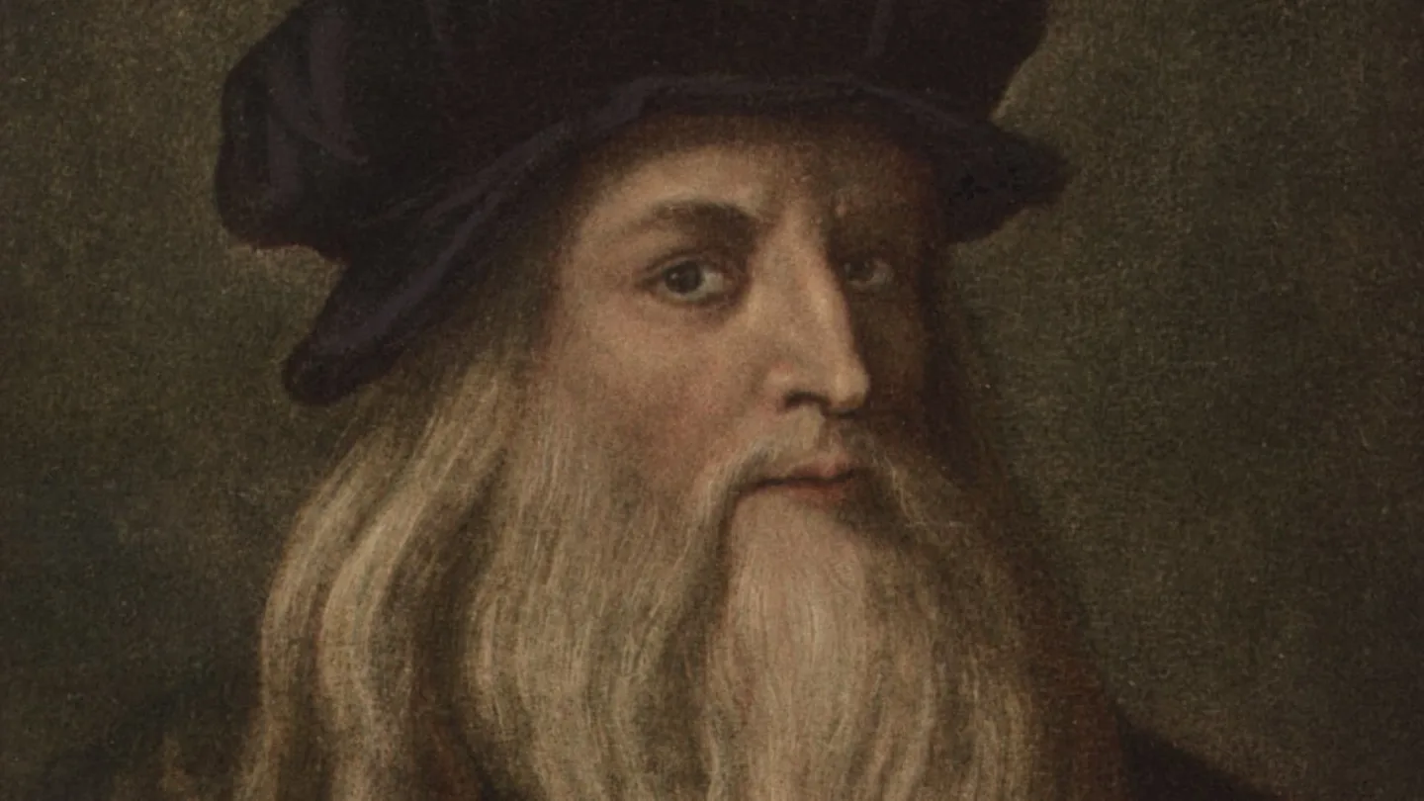
Léonard da Vinci

Slide 2

Nationalité
Il est italien

Slide 3
Période de temps
Il est né en 1452 et est mort en 1519

Slide 4
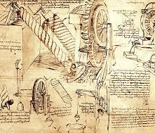
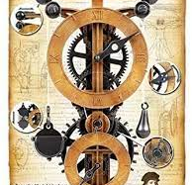
Contribution
Le rotor d'élicoptére
La pompe
Le marteau méchanique
L'horloge
Le roulements à billes
L'odométre

